Slide 1
এই স্লাইডটি সন্মানিত শিক্ষকবৃন্দের জন্য
স্লাইডটি হাইড করে রাখা হয়েছে। F-5 চেপে শুরু করলে হাইড স্লাইডগুলো দেখা যাবে না। এই পাঠটি শ্রেনিকক্ষে উপস্থাপনের সময় প্রয়োজনীয় পরামর্শ প্রতিটি স্লাইডের নীচে নোট আকারে সংযোজন করা হয়েছে। শ্রেণিতে কনটেন্টটি দ্বারা পাঠ উপস্থাপনের পূর্বে পাঠ্য বইয়ের নির্ধারিত পাঠের সাথে মিলিয়ে নিতে এবং কাজের/সমস্যার সমাধান শ্রেণিতে উপস্থাপনের আগে তৈরি করে নিতে সবিনয় অনুরোধ করা হল।
Md. Naim Islam Trade Instructor(General Mechanics),Bharaduba High School,Bhaluka,Mymensingh. 01795-273091,Email: mdnaimi033@gmail.com

Slide 2
আজকের ক্লাসে সবাইকে স্বাগত

Slide 3
শিক্ষক পরিচিতি
পাঠ পরিচিতি
মোঃ নাঈম ইসলাম
পদবীঃ ট্রেড ইন্সট্রাক্ট্রর (জেনারেল মেকানিক্স)
প্রতিষ্ঠানঃ ভরাডোবা উচ্চ বিদ্যালয়, ভালুকা,ময়মনসিংহ।
01795-273091, E-mail: mdnaimi033@gmail.com
শ্রেণীঃ নবম ভোকেশনাল
বিষয়ঃ জেনারেল মেকানিক্স-২
অধ্যায়ঃ ১৫ (পঞ্চদশ)
শিরোনামঃ শেপিং প্রক্রিয়া
(Shaping Process)
Md. Naim Islam # Trade Instructor(General Mechanics), Bharaduba High School,Bhaluka,Mymensingh. 01795-273091,Email: mdnaimi033@gmail.com

Slide 4
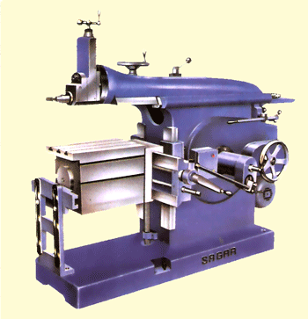
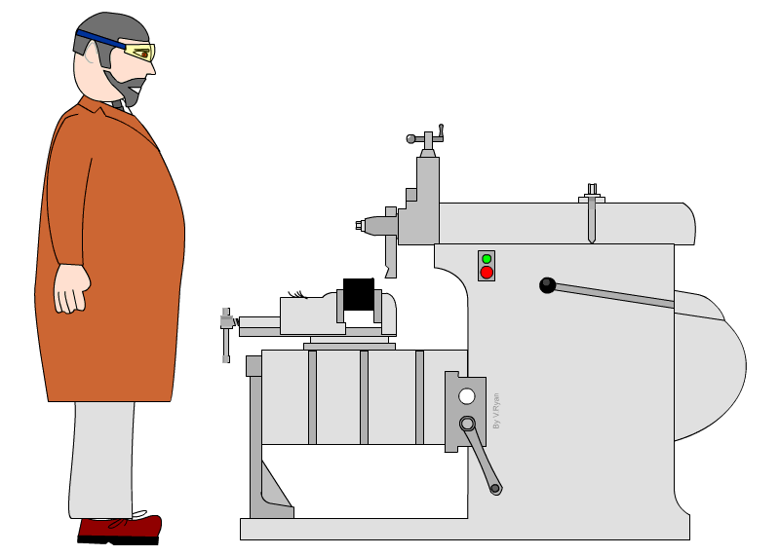
নিচের চিত্র দুটি লক্ষ্য কর
এখানে কি করা হচ্ছে?
এটি কিসের ছবি?

Slide 5
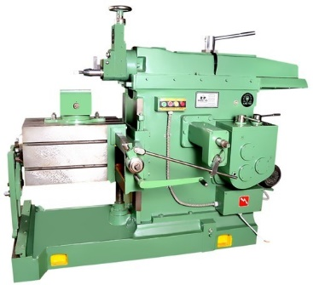
হ্যাঁ, ঠিকই ধরেছ----
আজকের পাঠের বিষয়
শেপিং প্রক্রিয়া (Shaping Process)

Slide 6
এই পাঠ শেষে শিক্ষার্থী---
১
শেপিং কি তা বলতে পারবে।
২
শেপার মেশিনের বিভিন্ন অপারেশন বর্ণনা করতে পারবে।
৩
শেপিং –এ সতর্কতার বিষয়াদি বর্ণনা করতে পারবে ।
Md. Naim Islam # Trade Instructor(General Mechanics), Bharaduba High School,Bhaluka,Mymensingh. 01795-273091,Email: mdnaimi033@gmail.com

Slide 7
শেপার বা শেপিং কী?
যে মেশিন টুলসের সাহায্যে যে কোনো ধরনের স্লট, কি-ওয়ে, গ্রুভস সহ বিভিন্ন ধরনের শেপিং অপারেশন সম্পন্ন করা যায় তাকে শেপার মেশিন বলে।
শেপারের সাহায্যে ধাতু কাটার পদ্ধতিকে শেপিং বলা হয়।

Slide 8
একক কাজ
সময়ঃ ০৫ মি.
শেপার বা শেপিং কী তা খাতায় লিখ।

Slide 9
বিভিন্ন প্রকার শেপিং অপারেশন
১। গ্রুপ কাটা
২। স্লট কাটা
৩। চাবির ঘাট কাটা
৪। কনকেইভ ও কনভেক্স তল কাটা
৫। ডভটেইল কাটা
৬। স্পলাইন কাটা
৭। গিয়ারের দাঁত কাটা

Slide 10
বিভিন্ন প্রকার শেপিং অপারেশন
গ্রুপ কাটা

Slide 11
বিভিন্ন প্রকার শেপিং অপারেশন
স্লট কাটা

Slide 12
বিভিন্ন প্রকার শেপিং অপারেশন
চাবির ঘাট কাটা
Key Way

Slide 13
বিভিন্ন প্রকার শেপিং অপারেশন
কনকেইভ
কনভেক্স
কনকেইভ ও কনভেক্স তল কাটা

Slide 14
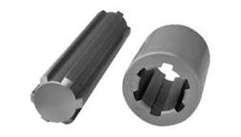
বিভিন্ন প্রকার শেপিং অপারেশন
স্পলাইন কাটা

Slide 15
বিভিন্ন প্রকার শেপিং অপারেশন
গিয়ারের দাঁত কাটা

Slide 16
শেপিং-এ সতর্কতার বিষয়াদিঃ
১
কাটিং টুলের অ্যাঙ্গেল ঠিকমতো গ্রাইন্ডিং করা।
২
সঠিকভাবে টুল সেট করা ও টাইট দেওয়া।
৩
কাজ শুরু করার পূর্বে মেশিনের গুরুত্বপূর্ণ অংশগুলো চেক করা।
4
ধাতুর বৈশিষ্ট্য অনুযায়ী কাটিং স্ট্রোক ও ডেপথ অব কাট নির্বাচন করা ।
5
র‍্যাম চলাকালে চিপস অপসারণ না করা।
6
ওয়ার্কপিস কে সঠিক অবস্থানে ভাইসে সঠিকভাবে বাঁধা।

Slide 17
দলগত কাজ
শেপার মেশিনে কাজ করার সময় কি কি সতর্কতা প্রয়োজন,আলোচনা কর।

Slide 18
মূল্যায়্ন
১।
শেপার বা শেপিং কি?
২।
শেপার মেশিনের বিভিন্ন অপারেশন বর্ণনা কর।
৩।
শেপিং-এ সতর্কতার বিষয়াদি আলোচনা করো।
Md. Naim Islam # Trade Instructor(General Mechanics), Bharaduba High School,Bhaluka,Mymensingh. 01795-273091,Email: mdnaimi033@gmail.com

Slide 19
বাড়ির কাজ
শেপার মেশিনের বিভিন্ন অপারেশনের তালিকা প্রস্তুত করে নিয়ে আসবে।
Md. Naim Islam # Trade Instructor(General Mechanics), Bharaduba High School,Bhaluka,Mymensingh. 01795-273091,Email: mdnaimi033@gmail.com

Slide 20
ধ
ন্য
বা
দ
Md. Naim Islam # Trade Instructor(General Mechanics), Bharaduba High School,Bhaluka,Mymensingh. 01795-273091,Email: mdnaimi033@gmail.com

